Slide 1

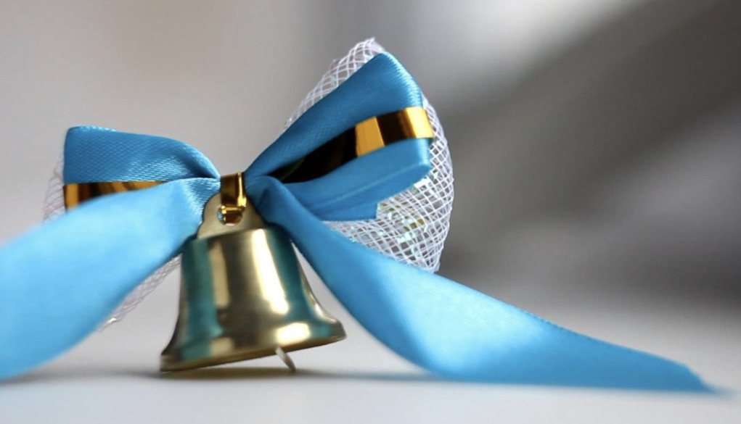
Комитет дошкольного и среднего образования
Рекомендации
по проведению выпускных мероприятий
«ТҮЛЕК 2022 – Жаңа Қазақстанның ертеңі»,
посвященных Году детей
в организациях общего среднего образования
Республики Казахстан

Slide 2

Цель выпускных мероприятий – сохранение преемственности школьных традиций, формирование патриотизма и социальной ответственности, чувства благодарности педагогам, родителям, школьным друзьям, уважения и любви к родной школе.
Задачи выпускных мероприятий:
- повышение имиджа выпускника казахстанских школ;
- чествование обладателей «Алтын белгі» и аттестатов особого образца;
- активизация профориентационной работы с целью выбора будущей профессии;
- оказание поддержки выпускникам-сиротам и детям, оставшимся без попечения родителей;
- информационное обеспечение и широкое освещение школьных выпускных мероприятий в СМИ.
Выпускные мероприятия включают:
- праздник Последнего звонка – 25 мая 2022 года;
- торжественное вручение аттестата – 16-17 июня 2022 года;

Slide 3
Выпускные мероприятия:
- проводятся в обязательном порядке в стенах и на территории школы;
- поддерживается благотворительные инициативы выпускников - акции «Подари книгу школе», по посадке деревьев «Мектепке сый», по оказанию помощи социально-уязвимым семьям и детям «От доброго сердца детям», «Туған жерге тағзым», «Благодарю своего первого учителя!».
В целях соблюдения педагогической этики и профилактики коррупционных правонарушений:
соблюдать принцип индивидуального подхода к каждому выпускнику при подготовке к выпускным мероприятиям;
попечительскому совету школы провести разъяснительную работу с
родителями выпускников о нецелесообразности затрат на наряды.
Не допускается:
привлечение к проведению мероприятий аниматоров, праздничные
агентства, частные студии для проведения торжеств;
- организация праздничых столов;
проведение выездных экскурсий по городу (району) с привлечением
автомобилей на прокат;
- сбор денежных средств на подарки администрации и педагогам;
организация выпускных мероприятий в ресторанах, кафе и в других
увесилительных учреждениях.

